Slide 1

CHÀO MỪNG QUÝ THẦY CÔ
VỀ DỰ GIỜ THĂM LỚP
Môn Công nghệ lớp 3
BÀI 16: AN TOÀN VỚI MÔI TRƯỜNG CÔNG NGHỆ TRONG GIA ĐÌNH(T2)

Slide 2


Slide 3
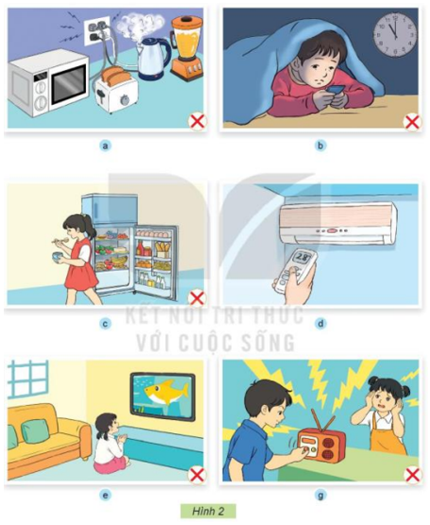
Bài 16: AN TOÀN VỚI MÔI TRƯỜNG CÔNG NGHỆ TRONG GIA ĐÌNH(T2)
1. An toàn khi sử dụng một số sản phẩm công nghệ.

Slide 4
1. An toàn khi sử dụng một số sản phẩm công nghệ.
- Em hãy quan sát hình 2 và thảo luận về những lưu ý khi sử dụng sản phẩm công nghệ trong gia đình.
- Hình a: Không cắm nhiều đồ dùng điện vào một ổ cắm
- Hình b: Không sử dụng điện thoại trong bóng tối

Slide 5
1. An toàn khi sử dụng một số sản phẩm công nghệ.
- Em hãy quan sát hình 2 và thảo luận về những lưu ý khi sử dụng sản phẩm công nghệ trong gia đình.
- Hình c: Đóng cửa tủ lạnh khi không sử dụng
- Hình d: Để nhiệt độ phòng dùng điều hoà khoảng 28 ⁰ C

Slide 6
1. An toàn khi sử dụng một số sản phẩm công nghệ.
- Em hãy quan sát hình 2 và thảo luận về những lưu ý khi sử dụng sản phẩm công nghệ trong gia đình.
- Hình e: Không ngồi xem ti vi quá gần
- Hình g: Không bật âm lượng radio quá to

Slide 7
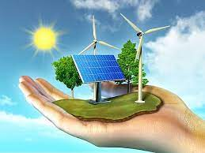
1. An toàn khi sử dụng một số sản phẩm công nghệ.
Sử dụng các sản phẩm công nghệ trong gia đình cần đảm bảo an toàn, tiết kiệm năng lượng...

Slide 8
2. Liên hệ những việc đã làm, chưa làm để đảm bảo an toàn khi sử dụng các sản phẩm công nghệ.
TT | Tên sản phẩm công nghệ | Lưu ý khi sử dụng
1 | Điện thoại | Không dùng điện thoại di động trong điều kiện thiếu ánh sáng quá lâu.
2 | Tủ lạnh | Đóng tủ lạnh ngay sau khi lấy đồ.
3 | Ti vi | Không nên ngồi gần và không nên xem ti vi quá lâu.
4 | Điều hoà | Nên để điều hòa từ 26⁰C đến 28⁰C

Slide 9
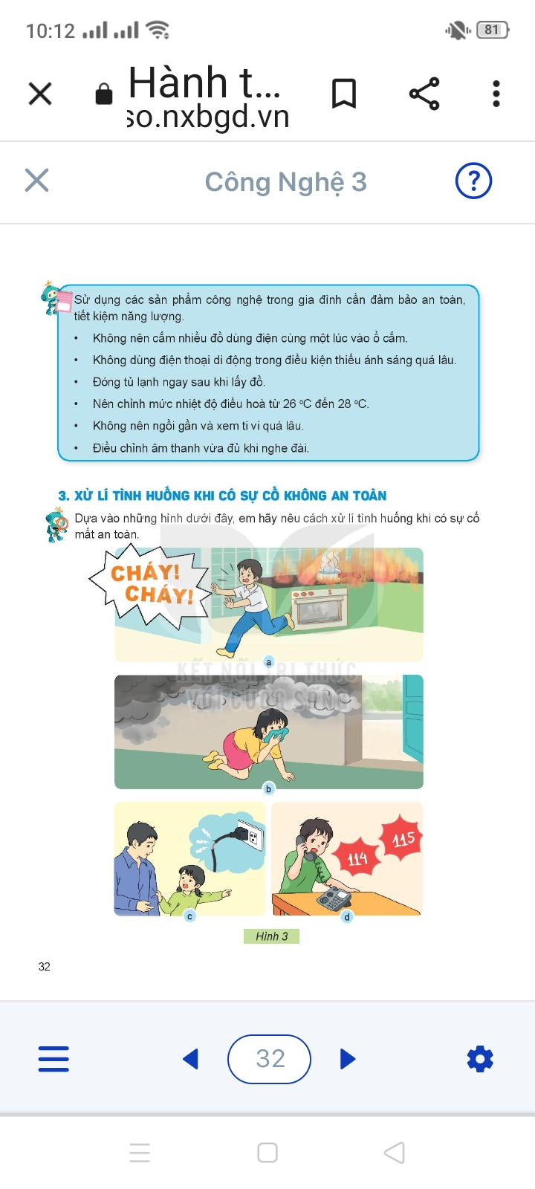

Slide 10

XIN CHÂN THÀNH CẢM ƠN
QUÝ THẦY CÔ GIÁO VÀ CÁC EM

